Slide 1






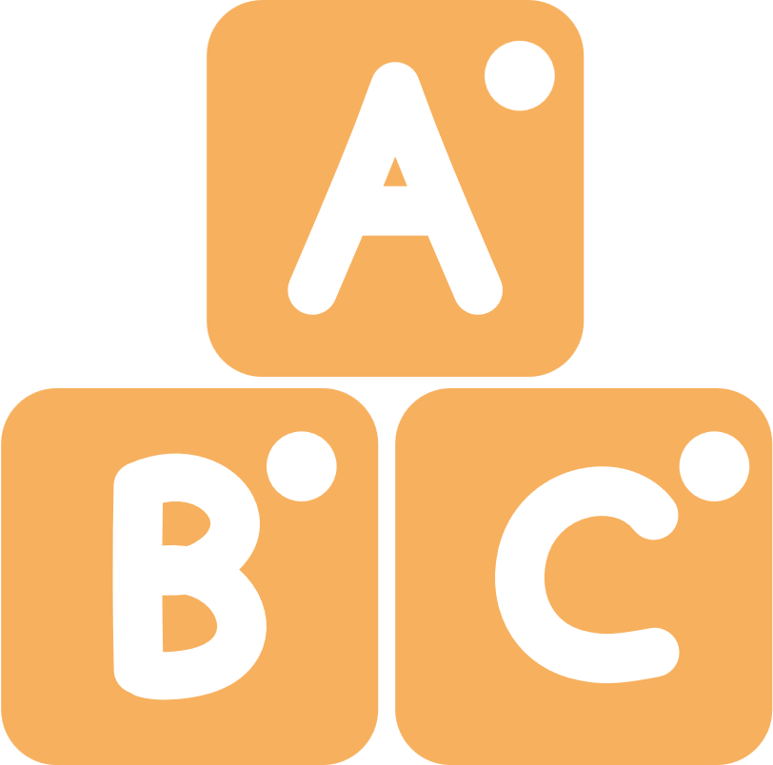





MĂNG NON – TÀI LIỆU TIỂU HỌC
Mời truy cập: MĂNG NON- TÀI LIỆU TIỂU HỌC | Facebook
SĐT ZALO : 0382348780 - 0984848929

Slide 2






- Nhận biết được về dãy số liệu thống kê
- Nhận biết được cách sắp xếp dãy số liệu thống kê theo các tiêu chí cho trước
- Phát triển năng lực tư duy và lập luận toán học.
- Vận dụng bài học vào thực tiễn.

Slide 3







Slide 4


Slide 5
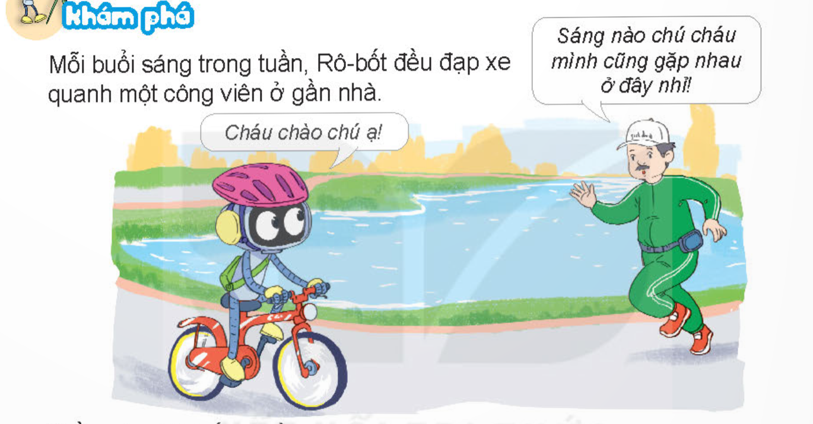


By Khánh Huyền
Măng Non
Tuần này, Rô - bốt đã lần lượt ghi chép đội dài quãng đường
(đơn vị: km) mà bạn ấy đi được trong mỗi buổi tập từ thứ Hai đến thứ Sáu thành dãy số liệu như sau: 1, 2, 2, 2, 3.
Vậy mỗi ngày Rô – bốt đạp xe được bao nhiêu ki – lô – mét? Hãy cùng tìm hiểu bài học ngày hôm nay.
Măng Non
MĂNG NON – TÀI LIỆU TIỂU HỌC
Mời truy cập: MĂNG NON- TÀI LIỆU TIỂU HỌC | Facebook
SĐT ZALO : 0382348780 - 0984848929

Slide 6

Măng Non
Măng Non

Slide 7
Tuần này, Rô - bốt đã lần lượt ghi chép đội dài quãng đường
(đơn vị: km) mà bạn ấy đi được trong mỗi buổi tập từ thứ Hai đến thứ Sáu thành dãy số liệu như sau: 1, 2, 2, 2, 3.

Slide 8

Măng Non
Dãy số liệu : 1, 2, 2, 2, 3.
Nhìn vào số liệu trên, ta biết:
Số thứ nhất là 1, số thứ hai là 2, số thứ ba là 2, số thứ tư là 2, số thứ năm là 3.
Dãy số liệu trên có 5 số.
Thứ Hai, Rô - bốt đi được 1 km. Thứ Ba, Rô - bốt đi được 2 km. Thứ Tư, Rô - bốt đi được 2 km. Thứ Năm, Rô - bốt đi được 2 km. Thứ Sáu, Rô - bốt đi được 3 km.
Quãng đường dài nhất mà Rô - bốt đi được trong một buổi tập là 3 km và quãng đường ngắn nhất là 1 km
Măng Non

Slide 9
Măng Non
Dãy số liệu : 1, 2, 2, 2, 3.
Nhìn vào số liệu trên, ta biết:
Số thứ nhất là 1, số thứ hai là 2, số thứ ba là 2, số thứ tư là 2, số thứ năm là 3.
Dãy số liệu trên có 5 số.
Thứ Hai, Rô - bốt đi được 1 km. Thứ Ba, Rô - bốt đi được 2 km. Thứ Tư, Rô - bốt đi được 2 km. Thứ Năm, Rô - bốt đi được 2 km. Thứ Sáu, Rô - bốt đi được 3 km.
Trung bình mỗi ngày, đội dài quãng đường mà Rô - bốt đi được trong một buổi tập là:
(1 + 2 + 2 + 2 + 3) : 5 = 2 (km)
Măng Non

Slide 10


Slide 11

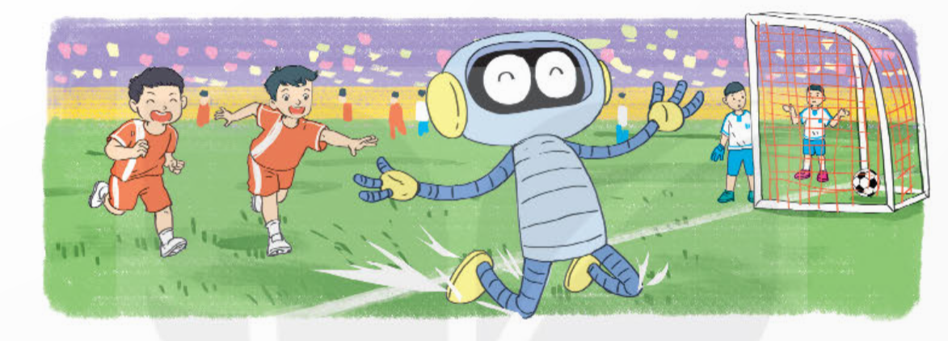

Măng Non
Trong giải đấu bóng đá dành cho học sinh khối Bốn, các bạn Nam, Việt, Rô-bốt và Dũng lần lượt ghi được số bàn thắng là: 7, 6, 2, 4.
Dựa vào dãy số liệu trên, hãy trả lời các câu hỏi dưới đây.
a) Dũng ghi được bao nhiêu bàn thắng?
b) Số bàn thắng nhiều nhất mà một bạn đã ghi được là bao nhiêu bàn?
c) Có bao nhiêu bạn ghi được nhiều hơn 5 bàn thắng?
Măng Non

Slide 12

Trong giải đấu bóng đá dành cho học sinh khối Bốn, các bạn Nam, Việt, Rô-bốt và Dũng lần lượt ghi được số bàn thắng là: 7, 6, 2, 4.
Dựa vào dãy số liệu trên, hãy trả lời các câu hỏi dưới đây.
a) Dũng ghi được bao nhiêu bàn thắng?
b) Số bàn thắng nhiều nhất mà một bạn đã ghi được là bao nhiêu bàn?
c) Có bao nhiêu bạn ghi được nhiều hơn 5 bàn thắng?
a) Dũng ghi được 4 bàn thắng.
b) Số bàn thắng nhiều nhất mà một bạn đã ghi được là 7 bàn thắng.
c) Có 2 bạn ghi được nhiều hơn 5 bàn thắng.

Slide 13

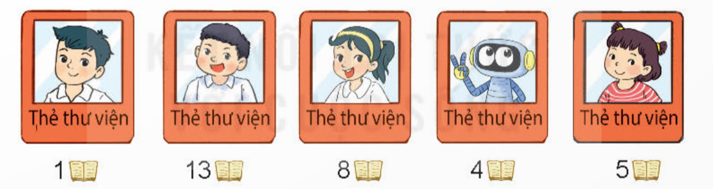
Măng Non
Hình dưới đây cho biết số cuốn sách mà mỗi bạn đã đọc trong tháng vừa qua.
Hãy viết dãy số liệu chỉ số cuốn sách mà mỗi bạn đã đọc theo thứ tự:
a) Từ bé đến lớn.
b) Từ lớn đến bé.
Măng Non

Slide 14

Hãy viết dãy số liệu chỉ số cuốn sách mà mỗi bạn đã đọc theo thứ tự:
a) Từ bé đến lớn.
b) Từ lớn đến bé.
1, 4, 5, 8, 13.
13, 8, 5, 4, 1.

Slide 15



Rô-bốt ghi chép tổng số chữ cái có trong tên của tất cả các bạn trong tổ 1 thành dãy số liệu như sau: 4, 3, 2, 3, 4, 5, 3, 5.
a) Dãy số liệu trên có tất cả bao nhiêu số? Số đầu tiên trong dãy là số mấy?
b) Tên của các bạn trong tổ 1 có nhiều nhất bao nhiêu chữ cái? Ít nhất bao nhiêu chữ cái?
c) Trong tổ 1 có bạn nào tên là Nguyệt hay không? Vì sao?

Slide 16
Rô-bốt ghi chép tổng số chữ cái có trong tên của tất cả các bạn trong tổ 1 thành dãy số liệu như sau: 4, 3, 2, 3, 4, 5, 3, 5.
a) Dãy số liệu trên có tất cả bao nhiêu số? Số đầu tiên trong dãy là số mấy?
b) Tên của các bạn trong tổ 1 có nhiều nhất bao nhiêu chữ cái? Ít nhất bao nhiêu chữ cái?
c) Trong tổ 1 có bạn nào tên là Nguyệt hay không? Vì sao?
Dãy số liệu trên có tất cả là 8 số. Số đầu tiên trong dãy là số 4.
Tên của các bạn trong tổ 1 có nhiều nhất là 5 chữ cái và ít nhất là 2 chữ cái.
Tên Nguyệt có 6 chữ cái mà trong dãy số liệu không có số 6.
Vậy trong tổ 1 không có bạn nào tên là Nguyệt.

Slide 17


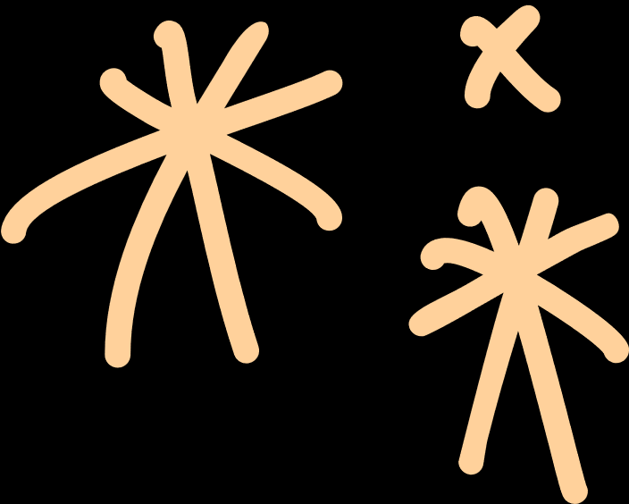




Măng Non
Chia sẻ bài học với người thân.
Chuẩn bị bài mới.
Măng Non

Slide 18






